Slide 1
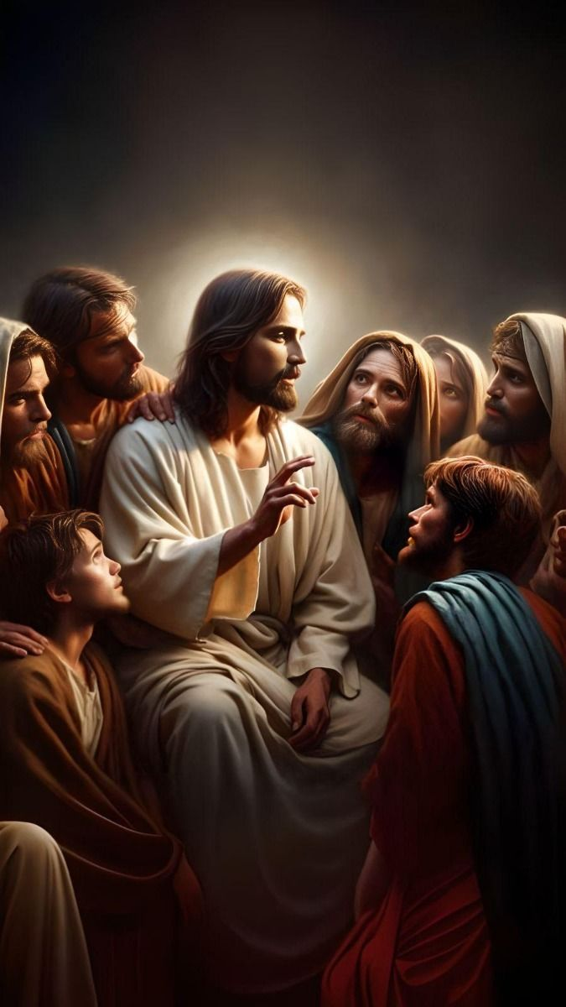
Ħobbu lil xulxin kif ħabbejtkom jien

Slide 2
Glorja `l Alla fil-għoli
tas-smewwiet, u paċi fl-art lill-bnedmin ta’ rieda tajba.

Slide 3
Infaħħruk,
inberkuk,
nadurawk,
nagħtuk ġieh.

Slide 4
Inroddulek ħajr
għall-glorja kbira tiegħek. Mulej Alla, Sultan
tas-sema,
Alla Missier li tista’ kollox.

Slide 5
Mulej Iben waħdieni, Ġesù Kristu,
Mulej Alla, Ħaruf ta’ Alla, Bin il-Missier.

Slide 6
Int li tneħħi d-dnubiet
tad-dinja, ħenn għalina.
Int li tneħħi d-dnubiet
tad-dinja, ilqa’ t-talb tagħna.

Slide 7
Int li qiegħed fuq il-lemin tal-Missier, ħenn għalina. Għaliex Int waħdek Qaddis, Int waħdek Mulej,
Int waħdek il-għoli,

Slide 8
Ġesu’ Kristu, ma’ l-Ispirtu
s-Santu:
fil-glorja tal-Missier Alla.
Ammen.

Slide 10
Qari mill-Ktieb tal-Atti tal-Appostli
Atti 14:21b-27

Slide 11
F’dak iż-żmien, Pawlu u Barnaba reġgħu lura lejn Listra, Ikonju u Antjokja,

Slide 12
jagħmlu l-qalb lid-dixxipli u jħeġġuhom biex jibqgħu
fil-fidi, għaliex, kif kienu jgħidulhom,

Slide 13
“jeħtiġilna nbatu ħafna biex nidħlu fis-Saltna ta’ Alla”.

Slide 14
Għamlulhom ukoll presbiteri f’kull Knisja, u bit-talb u
s-sawm ħallewhom f’idejn il-Mulej, li fih kienu emmnu.

Slide 15
Imbagħad għaddew minn Pisidja u ġew fil-Pamfilja. Wara li xandru l-kelma f’Perġe, niżlu Attalija;

Slide 16
minn hemm marru bil-baħar lejn Antjokja, mnejn kienu bagħtuhom

Slide 17
u rrikkmandawhom f’idejn
il-grazzja ta’ Alla
għax-xogħol li temmew.

Slide 18
Meta waslu, laqqgħu
l-membri tal-Knisja u qagħdu jgħarrfuhom b’dak kollu li Alla għamel magħhom,

Slide 19
u wrewhom kif fetaħ il-bieb tal-fidi għall-pagani.

Slide 20
Il-Kelma tal-Mulej
R:/ Irroddu ħajr lil Alla

Slide 21
Salm Responsorjali
R:/ Imbierek ismek għal dejjem, Mulej.

Slide 22
Twajjeb u ħanin il-Mulej,
idum biex jagħdab u kollu tjieba.

Slide 23
Twajjeb ma’ kulħadd
il-Mulej,
tjubitu fuq kulma għamel.

Slide 24
R:/ Imbierek ismek għal dejjem, Mulej.

Slide 25
Kulma għamilt iroddlok ħajr, Mulej;
iberkuk il-ħbieb tiegħek kollha.

Slide 26
Is-sebħ tas-saltna tiegħek ixandru,
fuq is-setgħa tiegħek jitkellmu.

Slide 27
R:/ Imbierek ismek għal dejjem, Mulej.

Slide 28
Jgħarrfu lill-bniedem
il-qawwa tiegħek,
u s-sebħ u l-ġmiel
tas-saltna tiegħek.

Slide 29
Saltnatek hi saltna
għaż-żminijiet kollha,
minn nisel għal nisel
il-ħakma tiegħek.

Slide 30
R:/ Imbierek ismek għal dejjem, Mulej.

Slide 31
Qari mill-Ktieb tal-Apokalissi ta’ San Ġwann Appostlu
Apok 21:1-5a

Slide 32
Jiena, Ġwanni, rajt sema ġdid u art ġdida, għax
is-sema ta’ qabel u l-art ta’ qabel għabu, u ma kienx hemm iżjed baħar.

Slide 33
U l-Belt il-qaddisa, Ġerusalemm il-ġdida, rajtha nieżla mis-sema mingħand Alla, imħejjija bħal għarusa mżejna għall-għarus tagħha.

Slide 34
U smajt leħen qawwi ġej mit-tron jgħid:

Slide 35
“Din hi l-għamara ta’ Alla mal-bnedmin!
Hu jgħammar magħhom,
u huma jkunu l-poplu tiegħu,

Slide 36
u Alla nnifsu jkun magħhom, Alla tagħhom.
Hu jixxuttalhom kull demgħa minn għajnejhom;

Slide 37
ma jkunx hemm iżjed mewt,
anqas biki jew għajat jew tbatija ma jkun hemm iżjed,
għax għabu l-ħwejjeġ ta’ qabel”.

Slide 38
Imbagħad dak li hu bilqiegħda fuq it-tron qal:
“Ara, se nġedded kollox”.

Slide 39
Il-Kelma tal-Mulej
R:/ Irroddu ħajr lil Alla

Slide 40

Hallelujah, Hallelujah

Slide 41
Nagħtikom kmandament ġdid, jgħid il-Mulej,
li tħobbu lil xulxin bħalma ħabbejtkom jien.

Slide 42
Hallelujah, Hallelujah

Slide 43
Qari mill-Evanġelju skont
San Ġwann
Ġw 13:31-33a,34-35
R:/ Glorja lilek Mulej

Slide 44
Kif ħareġ Ġuda miċ-ċenaklu, Ġesù qal:

Slide 45
“Bin il-bniedem huwa gglorifikat issa, u permezz tiegħu huwa gglorifikat Alla.

Slide 46
Jekk Alla huwa gglorifikat permezz ta’ Bin il-bniedem, Alla wkoll permezz tiegħu nnifsu għad jigglorifika lilu, u dalwaqt jigglorifikah.

Slide 47
Uliedi, ftit ieħor se ndum magħkom. Nagħtikom kmandament ġdid, li tħobbu lil xulxin.

Slide 48
Bħalma ħabbejtkom jien, hekk ukoll ħobbu intom lil xulxin.

Slide 49
Minn dan jagħraf kulħadd li intom dixxipli tiegħi, jiġifieri, jekk ikollkom
l-imħabba bejnietkom”.

Slide 50
Il-Kelma tal-Mulej
R:/ Tifħir lilek Kristu

Slide 51
Ħobbu lil xulxin kif ħabbejtkom jien

Slide 52
Jiena nemmen f’Alla wieħed, il-Missier li jista’ kollox, li ħalaq is-sema u
l-art, dak kollu li jidher u dak li ma jidhirx.

Slide 53
U f’Mulej wieħed Ġesù Kristu, Iben waħdieni ta’ Alla,
imnissel mill-Missier
qabel kull żmien.

Slide 54
Alla minn Alla, dawl minn dawl, Alla veru minn Alla veru, imnissel mhux magħmul, natura waħda mal-Missier u bih sar kollox.

Slide 55
Niżel mis-smewwiet għalina
l-bnedmin u għall-fidwa
tagħna. U ħa l-ġisem
bis-setgħa tal-Ispirtu
s-Santu minn Marija Verġni

Slide 56
u sar bniedem. Sallbuh għalina, bata taħt Ponzju Pilatu, miet u difnuh, u
fit-tielet jum qam minn bejn l-imwiet, skont

Slide 57
il-Kotba mqaddsa,
u tela’ s-sema, u qieghed fuq
il-lemin tal-Missier.
U għandu jerġa jiġi
bil-glorja biex jagħmel ħaqq

Slide 58
mill-ħajjin u mill-mejtin, u s-saltna tiegħu ma jkollhiex tmiem. U fl-Ispirtu s-Santu, Mulej li jagħti l-ħajja li ġej mill-Missier u mill-Iben:

Slide 59
li Hu meqjum u mweġġah flimkien mal-Missier u
mal-Iben. Hu li tkellem b’fomm il-profeti.

Slide 60
U fi Knisja waħda, qaddisa, kattolika, appostolika.
Nistqarr magħmudija waħda
għall-maħfra tad-dnubiet.

Slide 61
U nistenna l-qawma
mill-imwiet, u l-ħajja
taż-żmien li ġej. Ammen.

